Slide 1
МБДОУ № 4 «Березка
пос.Новонежино Шкотовского муниципального района Приморского края
1941-1945
Конкурс Агитбригад

Slide 2
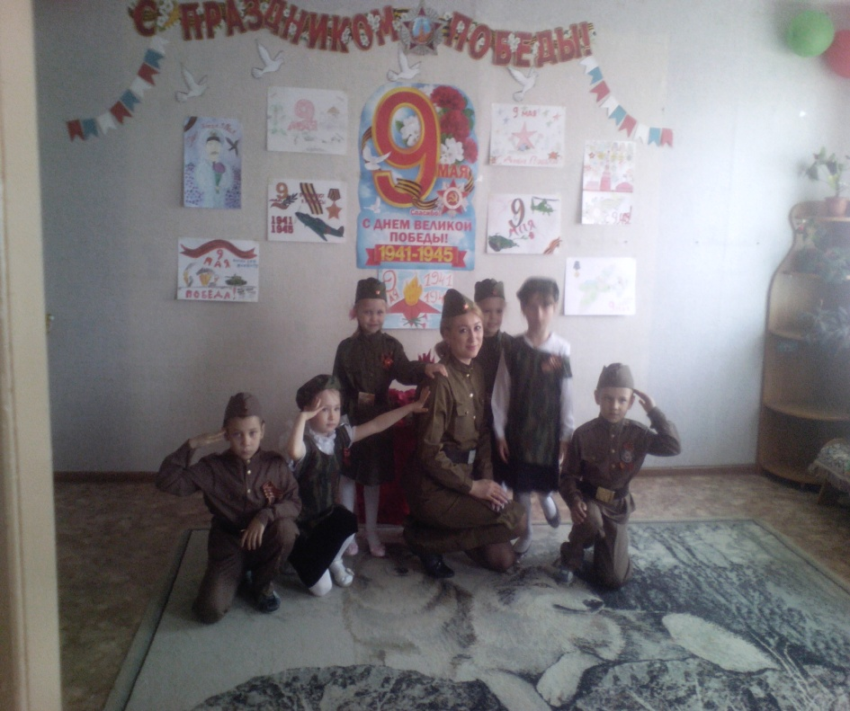
Сценарий выступления агитбригады МБДОУ№ 4 Берёзка пос.Новонежино
Шкотовского муниципального района Приморского края на конкурс агитбригад
"Пусть всегда будет солнце!"

Slide 3
Цель: расширение знаний о государственных праздниках и историческом наследии нашей страны;
Задачи:
- Формировать правильную гражданской позицию, чувство уважения к старшему поколению, ветеранам. ;
-Развивать духовно – нравственный и интеллектуальный потенциал художественно-эстетическими средствами, музыкальной культурой.
-Развивать чувство гордости за своих прадедов, желание быть похожими на них.
-Воспитывать патриотические чувства, любовь к Родине, гордость за героев Великой Отечественной войны.

Slide 4
Звучит фонограмма песни
«Пусть всегда будет солнце»,
муз А.Островского, слова Л.Ошанина
Дети выстраиваются на фоне оформленной композиции - "9 мая"
Мирослава Меркушева читает стихотворение С.Щипачева
«22 июня 1941 года»
Казалось было холодно цветам,
И от росы они слегка поблекли.
Зарю, что шла по травам и кустам.
Обшарили немецкие бинокли.
Такою все дышало тишиной,
Что вся земля спала, казалось.
Кто знал, что между миром и войной,
Всего каких -то пять минут осталось.

Slide 5
Звучит минус песни "От героев былых времен..»
муз.Р.Хозака, слова Е.Аграновича
Дети читают стихотворение К.Вуколова
« Год 41-ый,год 45-ый»
Диана Михалева:
И в сорок первом и в сорок пятом
Война мальчишек , брала в солдаты.
Ульяна Михалева:
Не каждый воин Победу встретил.
Им так хотелось пожить на свете.
Алексей Дорохов :
Остались лица, на желтых фото.
Читает память , их письма с фронта.
Дмитрий Беляков:
Большому горю,какая мера.
Год сорок пятый-год сорок первый?

Slide 6
Воспитатель старшей разновозрастной группы
Пронина Марина Минехановна читает отрывок из стихотворения, звучит минус песни
«Ты же выжил ,солдат», словаМ.Агашин, музыка В.Мигуля
Э. Асадова «Помните»
«И в огнях салюта Будто гром: — Запомните навек, Что в сраженьях каждую минуту, Да, буквально каждую минуту Погибало десять человек!
Как понять и как осмыслить это: Десять крепких, бодрых, молодых, Полных веры, радости и света И живых, отчаянно живых!
У любого где-то дом иль хата, Где-то сад, река, знакомый смех, Мать, жена… А если неженатый, То девчонка — лучшая из всех.
На восьми фронтах моей отчизны Уносил войны водоворот Каждую минуту десять жизней, Значит, каждый час уже шестьсот!..
И вот так четыре горьких года, День за днем — невероятный счет! Ради нашей чести и свободы Все сумел и одолел народ!»

Slide 7
Танцевальная композиция на песню "Маки»,
стихи Г.Поженяна, муз.Ю.Антонова
Литературная композиция "Нам нужен мир"
Мирослава Меркушева читает стихотворение
И.Кравченко "Нам нужен мир"
«Нам нужен мир На голубой планете. Его хотят И взрослые и дети. Им хочется, проснувшись на рассвете, Не вспоминать, Не думать о войне! Нам нужен мир, чтоб строить города, Сажать деревья и работать в поле. Его хотят все люди доброй воли. Нам нужен мир Навеки! Навсегда!»

Slide 8
Юлия Кузьмина читает стихотворение И.Фильченко «Свети нам, солнышко, свети», «Свети нам, солнышко, свети», Пускай смеются дети, Пусть будет мир на всей земле На нашей голубой планете. Свети нам, солнышко, свети — Пусть ни за что на свете Не знают дети черных дней На дорогой планете. Свети нам, солнышко, свети. Я вам желаю, дети: Пусть будет мир на всей земле И солнце ярко светит!»

Slide 9
СПАСИБО ЗА ВНИМАНИЕ!

